Slide 1

Slovní druhy
Předložky před jmény stojí, samy bez nich neobstojí
Slova, věty spojit máme, spojky k tomu zavoláme
Částice se mají k světu, často uvozují větu
Ach, vrrr, haf, cink nakonec, citoslovce to je věc

Slide 2
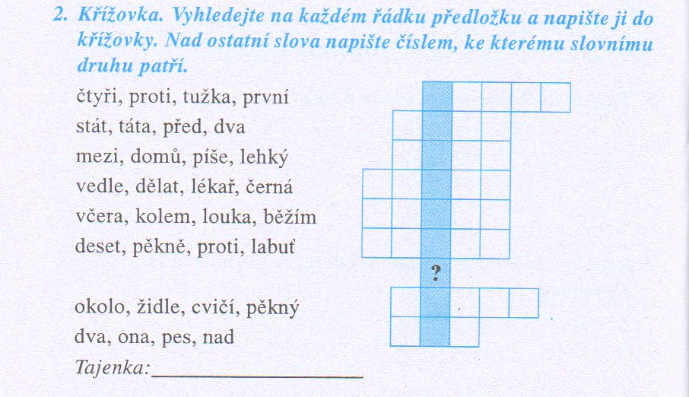
Hledej předložky

Slide 3
Rozhodni, zda je slovo v závorce předložkou
(do)města
(při)práci
(pod)kova
(u)tebe
(s)námi
(s)ložit
(v)zahradě
(v)ložit
(na)rozeniny

Slide 4
Spojky
spojují slova (maminka a tatínek, zmrzlina i lízátko)
nebo věty
(Maminka šla do obchodu, ale měli zavřeno.)

Slide 5
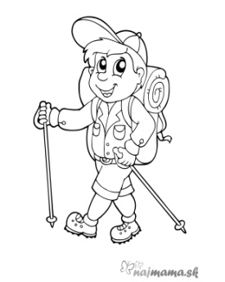
Doplň vhodné spojky a cvičení napiš.
Přišla k nám babička, __________ mi popřála k narozeninám. Nešli jsme na výlet, ________ pršelo. Půjdeš pes ven ________ si budeš číst? Šel bych ven, _______musím dnes pomáhat doma. Jana říkala, _____ je nemocná.
Požádali ho, _____ jim donesl knihy.
Nápověda: protože, ale, aby, že, nebo

Slide 6
Najdi nevhodné spojky (vetřelce) a pokus se je obměnit
Ve škole se učíme psát, protože počítat. Přestávky slouží k tomu, když si žáci odpočinuli. Nejoblíbenějšími předměty bývají tělocvik aby plavání. Žáci v hodinách čtou, ale píší na tabuli.

Slide 7
Zakroužkuj spojky:
Na, dva, kůň, když, dole, dnes, ale, nůž, píše,
aby, můj, tady, že, i, před, zítra, nebo, tebe,
děda, avšak pod, první, běží, lehce, jestliže,
hodná, že, zítra, mnoho, tátův, a

Slide 8
Vyškrtni Y, I, X vylušti slova
N X I E Y CH I X Ť
Y X A I X Ť Y I
K I Y É X I Ž X I
C X Y O Y X Ž X I Y
Víš k jakému slovnímu druhu patří?

